Slide 1
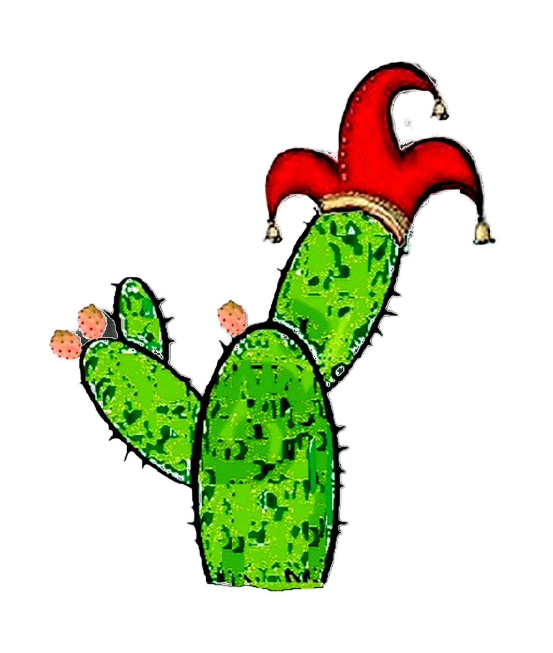
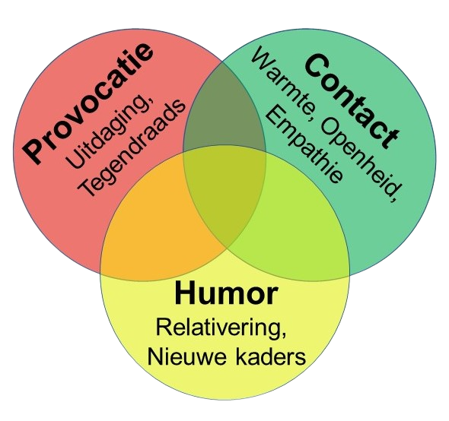
Benny Gadovnik

Slide 2
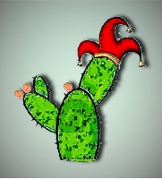
Je moet in feite gewoon niet te diep nadenken en dan klopt alles
Ervaring is wat je krijgt,
als je niet krijgt wat je wilt
A wise man never knows all,
only fools know everything
Je gaat het pas zien als je het door hebt
Wanneer je je niet meer onzeker voelt
wordt het tijd om
aan jezelf te gaan twijfelen
Vergis je niet tussen mijn persoonlijkheid en mijn houding…
Mijn persoonlijkheid is wie ik ben
en
mijn houding hangt af van wie je bent.
Benny Gadovnik
Regels hebben uitzonderingen, bij mij zijn de uitzonderingen de regels

Slide 3
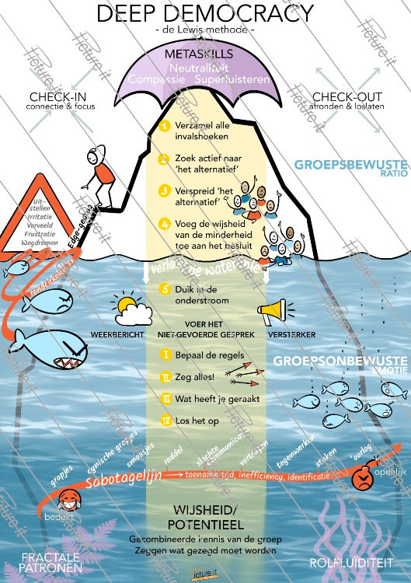
Bedekt
grapjes ->>
sarcastische grapen ->>
smoesjes/uitvluchten ->>
roddel ->>
slechte/gestopte ->>
communicatie
opzettelijk tegenwerken ->>
vertragen ->>
staken ->>
Oorlog! ->>
exit
Openlijk

Slide 4
“ Diversity is being invited to the party.
Inclusion is being asked to join in and dance”
(Vernā Myers)
Doe normaal!
wie bepaalt wat normaal is? (normaal is anders!)
Als ik zeg “doe normaal” en jij mijn “normaal” volgt dan heb ik de macht
Diegene die heel goed worden in dat wat we de norm hebben gemaakt die worden ook de leiders
Meedoen (wie mag er meedoen?)
Meepraten (hoe we de dingen doen?)
Meebeslissen (Wie mag dan beslissen?)
Het paradox: Wees jezelf en pas je aan!

Slide 5
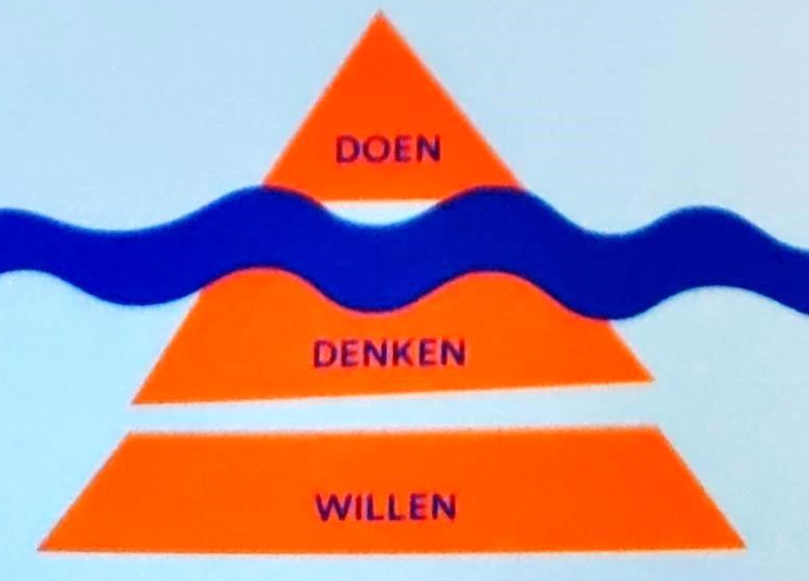
Teamijsberg
De teamijsberg geeft inzicht in hoe de interactie van het team samenhangt met de onderliggende (on)bewuste gedachten en drijfveren. Echte gedragsverandering is alleen mogelijk als ook de belemmerende opvattingen veranderen.
Wat doen we?
gedragspatronen; toepassing waarden, drijfveren, van kennis en vaardigheden
Wat denken we?
kennis, opvattingen, normen, overtuigingen Wat willen we?
eigenschappen, behoeften

Slide 6
Emotioneel intelligente teamsamenwerking ontstaat door
het vergroten van vaardigheden op drie gebieden
Doelen & rollen: Is ons gezamenlijk doel helder? En de doelen van onze overleggen? Staat iedereen daar achter? Wie heeft welke rol en wat zijn de bijbehorende verantwoordelijkheden?
Communicatie: Zijn we in staat echt naar elkaar te luisteren en de ruis te beperken?
Groepsdynamiek: Groepsnormen en opvattingen bepalen ons gedrag

Slide 7
Een team of een groep?
Een team:
heeft een teamdoel; een taak of opdracht waar alle teamleden gezamenlijk verantwoordelijk voor zijn
heeft teamleden die onderling afhankelijk van elkaar zijn om het gezamenlijke doel te bereiken
is succesvol als het teambelang voorrang heeft boven het persoonlijk belang
Belangrijke vragen:
Waar staan jullie als team?
Wat komt er op jullie af?
Wat hebben jullie als team al in huis?
En wat zijn jullie volgende stappen?
Waarom samenwerken?
Onderzoek toont aan dat - in geval van complexe taken teams creatiever en effectiever zijn wanneer de teamleden een hoge mate van samenwerking bereiken. Hiervoor is emotionele intelligentie van belang.
Drie randvoorwaarden hiervoor zijn:
Onderling vertrouwen
Ervaring van een groepsgevoel
Betrokkenheid van alle teamleden op het teamdoel

Slide 8
Mini-Scan Hoe staat het met de emotionele intelligentie van ons team?
Wat doen we? Ons mandaat, onze resultaten en doelstellingen zijn helder, eenduidig en er is overeenstemming over.
Hoe doen we dat? We hebben sterke, met elkaar overeengekomen overtuigingen over hoe ons succes te bereiken.
Wie doet wat? Onze rollen zijn helder gedefinieerd en als zodanig geaccepteerd door alle teamleden.
First things first? Als ieder afzonderlijk gevraagd wordt naar de teamprioriteiten, komen onze lijsten grotendeels met elkaar overeen.
Is er een eenheid? Als we beslissingen nemen, zit ieders energie erachter.
Beantwoord met: Herken ik niet = 1
Af en toe waar = 2
Meestal waar = 3
Altijd waar = 4

Slide 9
Uitkomst Mini—Scan Emotionele intelligentie Team
0-5: Weet je wel zeker dat jullie een team zijn? Als jullie elkaar nodig hebben om jullie doelen te bereiken en als jullie het geheel meer willen laten zijn dan de som der delen, is hier dringend actie nodig!
6-10: Het is noodzakelijk om meer aandacht te besteden aan de emotionele intelligentie van jullie team. Er valt dan zoveel meer succes en werkplezier te realiseren
11-15: Jullie werken als team goed samen. Jullie kunnen waarschijnlijk extra winst boeken door prioriteiten, doelstellingen en rollen beter te formuleren. Er blijven kansen liggen!
16-20: Jullie hebben waarschijnlijk als team behoorlijk wat emotionele intelligentie en zijn succesvol in het bereiken van datgene waar jullie ruimte en mandaat voor hebben gekregen. Houden zo!

Slide 10
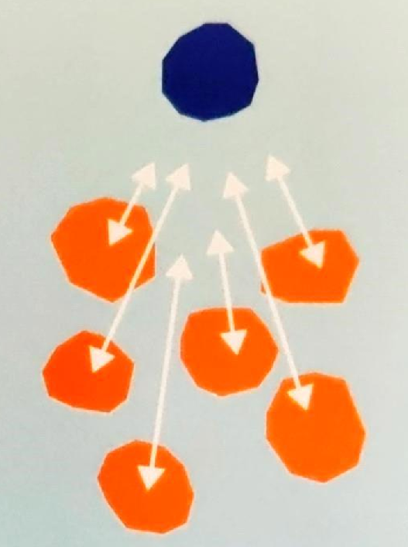
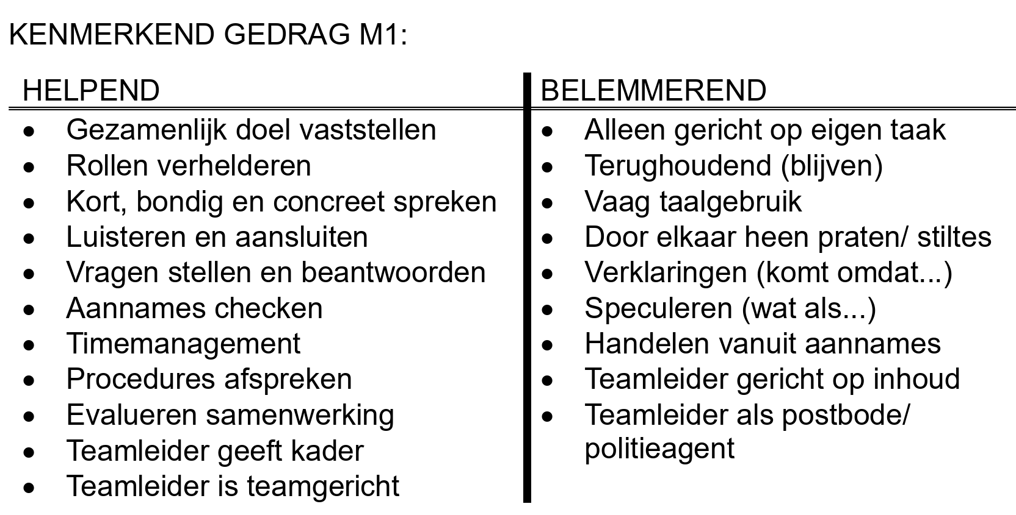
M1 - Vluchtfase 'bundeling individuen’
Thema
erbij willen horen, veiligheid, t.o.v. leider afhankelijk
Ontwikkeldoel
in de realiteit zijn & zich organiseren
Impliciet doel
alles hetzelfde houden, op veilig spelen
Te ontwikkelen teamcompetenties
Rol-Doel-Context verhelderen
Onderlinge communicatie
Afspraken maken: time management, procedures, samenwerking

Slide 11
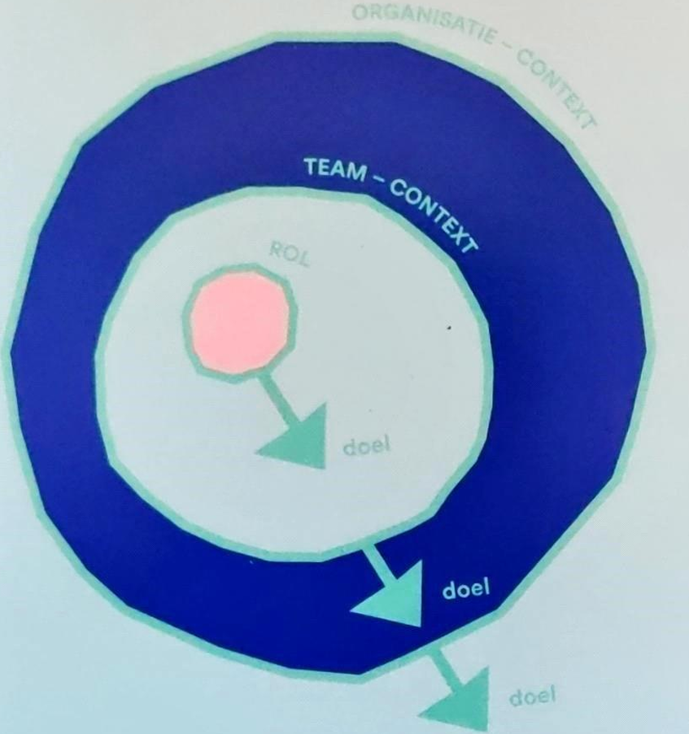
Rol-Doel-Context
verhelderen

Slide 12
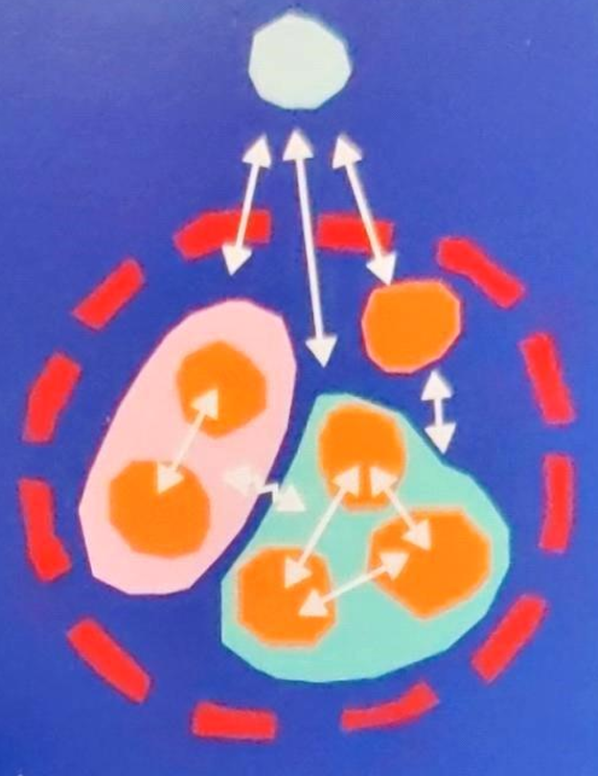
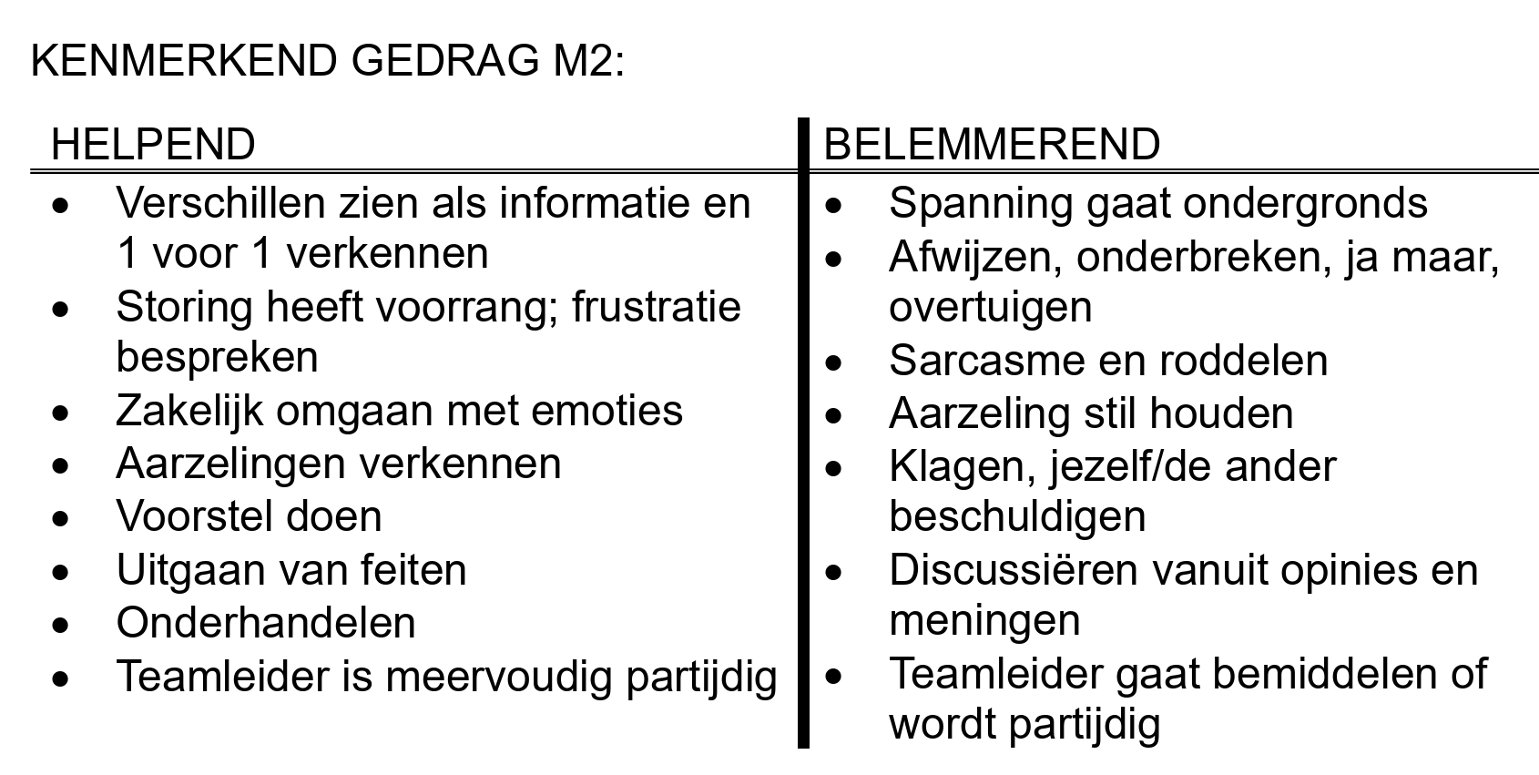
M2 - Vechtfase 'bondjes’
Thema
zich willen onderscheiden,
t.o.v. leider tegen-afhankelijk
Ontwikkeldoel
verschillen integreren,
conflictvaardig worden
Impliciet doel
mijn manier!, saboteren van autoriteit
Te ontwikkelen teamcompetenties
Feedback: elkaar aanspreken op afspraken
Onderhandelen over verschillen

Slide 13
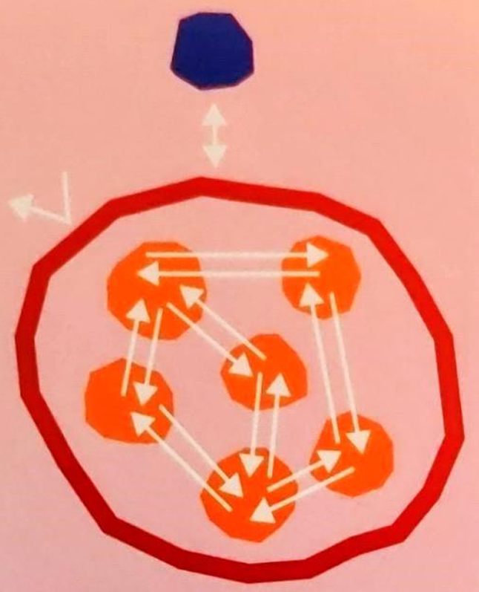
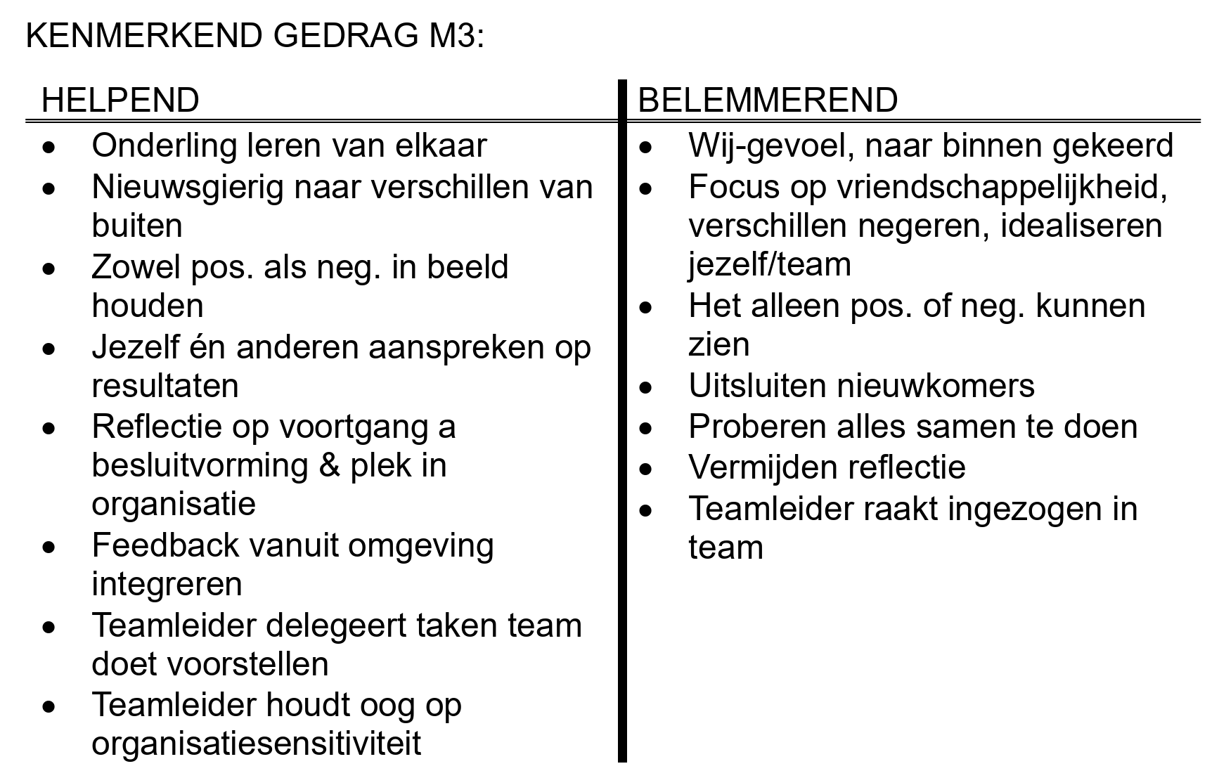
M3 -- Samenfase 'gesloten team’
Thema
grenzen dicht, wederzijds afhankelijk,
t.o.v. leider onafhankelijk
Ontwikkeldoel
talenten benutten,
de grotere context zien
Impliciet doel
wij samen tegen de rest
Te ontwikkelen teamcompetenties
Organisatiebewustzijn
Opnieuw feedback

Slide 14
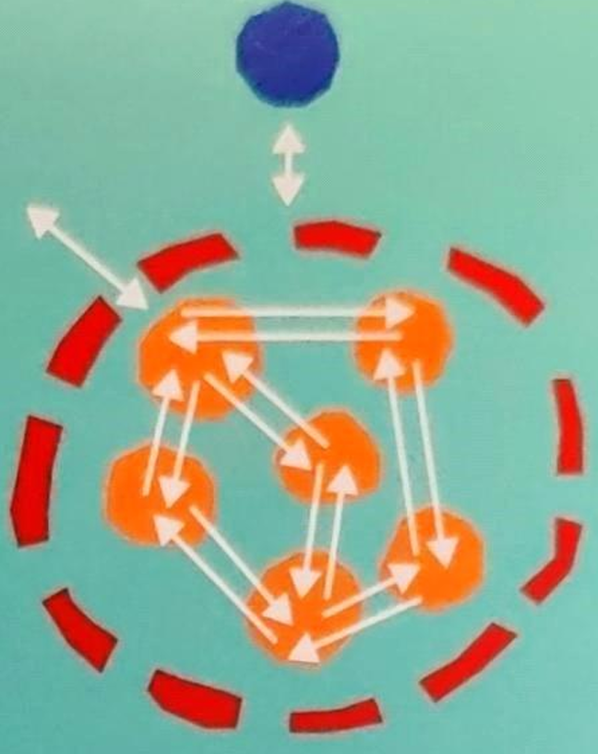
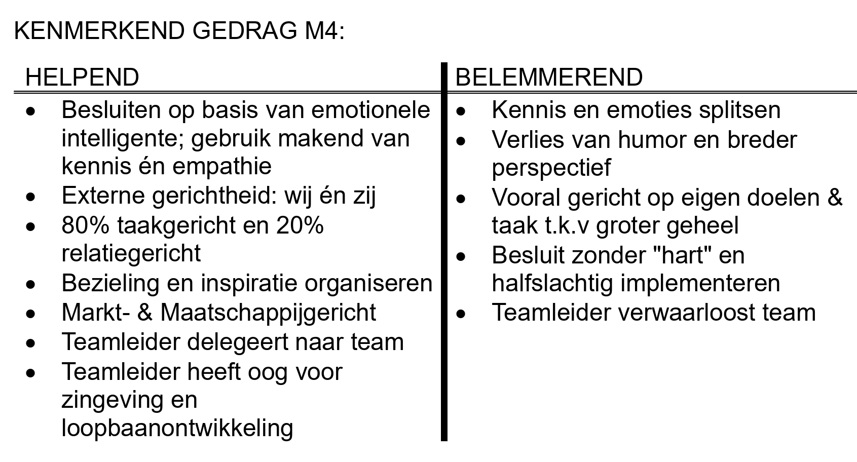
M4 — Werkfase 'open team'
Thema
wederzijds afhankelijk,
open relatie met buitenwereld
Ontwikkeldoel
ontwikkelen emotionele intelligentie
en wederzijds afhankelijk van derden
Impliciet doel
ontkennen complexiteit
Te ontwikkelen teamcompetenties
Innovatie
Visionair zijn en blijven
Ondernemerschap

Slide 15
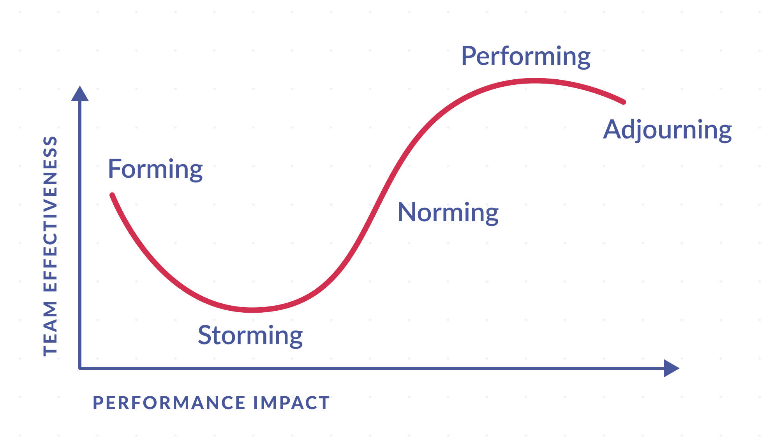
Teamontwikkeling volgens Tukman
“We hebben de klus al opgepakt, in afstemming met de andere afdelingen. De klant was zeer tevreden!”
“Zeg ons wat we moeten doen, en we doen het. Omdat jij het vraagt.”
“Geef ons die klus. Dan pakken we dat goed op. Op onze eigen manier.”
“Zeg ons wat we moeten doen, dan vertellen we jou waarom dat niet kan.”

Slide 16
M1 — Zijn de doelen en de rollen van het overleg helder?
Checklist (werk)overleg
Het gezamenlijk doel voor het overleg is duidelijk voor alle teamleden
Er is een agenda met tijdsindeling en de doelen per agendapunt zijn helder
De rollen zijn verdeeld
Team rol | Activiteiten
Voorzitter | zit de vergadering voor houdt de focus op de taak, doelen en agenda bewaakt de tijd i.s.m. de tijdbewaker leidt de besluitvorming
Procesleider | let op interactie en samenwerkingsafspraken en hoe de groep omgaat met verschillen spreekt de groep aan op belemmerende patronen en complimenteert bij helpende patronen leidt de check-in leidt de check-out; reflectie op de samenwerking
Tijdbewaker | bewaakt de tijd; begin en eindtijd en tijd per agendapunt en seint voorzitter in
Notulist | notuleert (evt. zichtbaar voor iedereen tijdens overleg) verspreidt notulen naderhand
Teamlid | doet inbreng steeds in relatie tot het gezamenlijk doel werkt vanuit de samenwerkingsafspraken ondersteunt voorzitter en procesleider

Slide 17
VOORBEELD-INTERVENTIES VOORZITTER
Wat is het doel van dit agendapunt?
Kunnen we terug naar het agendapunt? (bij verlies van focus)
We lopen uit de tijd voor dit agendapunt. Heeft iemand een voorstel?
Is er voldoende informatie uitgewisseld om tot een besluit te komen?
Kun je specifieker/concreter zijn? (bij vaagheid)
Kun je dat in één zin samenvatten? (bij breedsprakigheid)
Wat is je voorstel? (bij mening)
Zullen we eerst X onderzoeken en dan Y? (bij verschil van mening)
Vat de groepsbesluiten samen.
.
VOORBEELD-INTERVENTIES PROCESLEIDER
Bij de start: waar willen jullie dat ik vandaag met name op let in onze samenwerking?
We praten door elkaar heen, is het een idee om "wie volgt" te gaan zeggen?
We zijn elkaar aan het overtuigen (ja-maren), voorstel om eerst elkaar samen te vatten voor we een verschil inbrengen.
Het gesprek wordt vaag, kan iemand een concreet voorbeeld geven?
lk zie dat er mensen praten en anderen stil blijven, willen we ieders inbreng horen?
Wat is de informatie in de stilte?
Je (we) gebruikt veel woorden, kun je de kern samenvatten?
Herkennen jullie dat we vastlopen? lk stel voor om even tijd te nemen voor een korte reflectie op onze samenwerking.

